Slide 1





Slide 2
























Slide 3







Slide 4










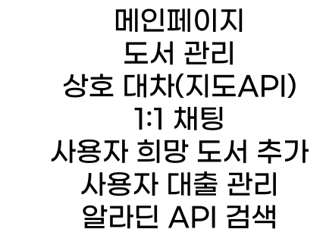
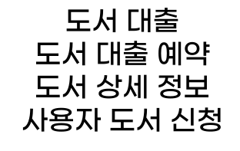
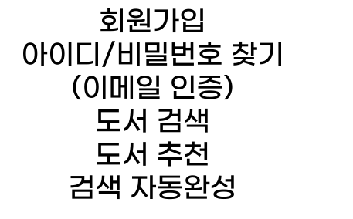
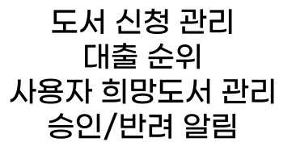
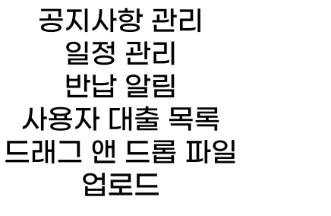

Slide 5






Slide 6



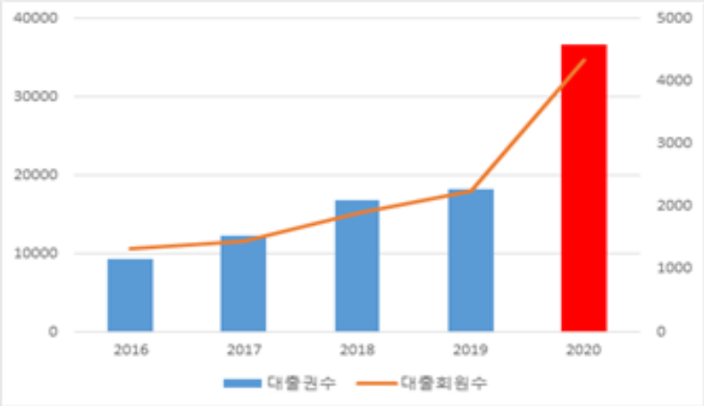
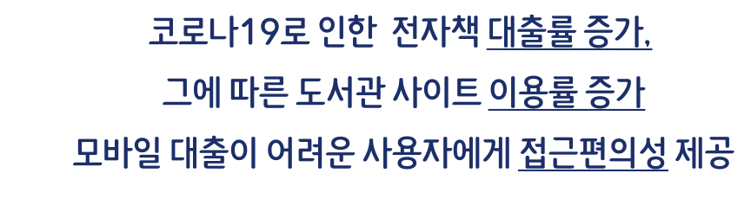


2020년 천안시 도서관 최다 대출도서 및
전자책 이용 현황. (사진 제공 = 천안시)

Slide 7






Slide 8















개발 환경
협업 도구
서버
Spring / Bracket
GitHub / Sourcetree / Trello
Apache Tomcat 8.5
Database
개발 언어
ORACLE / MyBatis / SQL Developer
Java / HTML5 / CSS3 / JavaScript / jQuery

Slide 9

일정 |  | 1주차 | 2주차 | 3주차 | 4주차 |  | 5주차
기획보고서 작성
UI 설계 및 와이어프레임 제작
DB 설계
구현
버그 수정 및 테스트

Slide 10






Slide 11



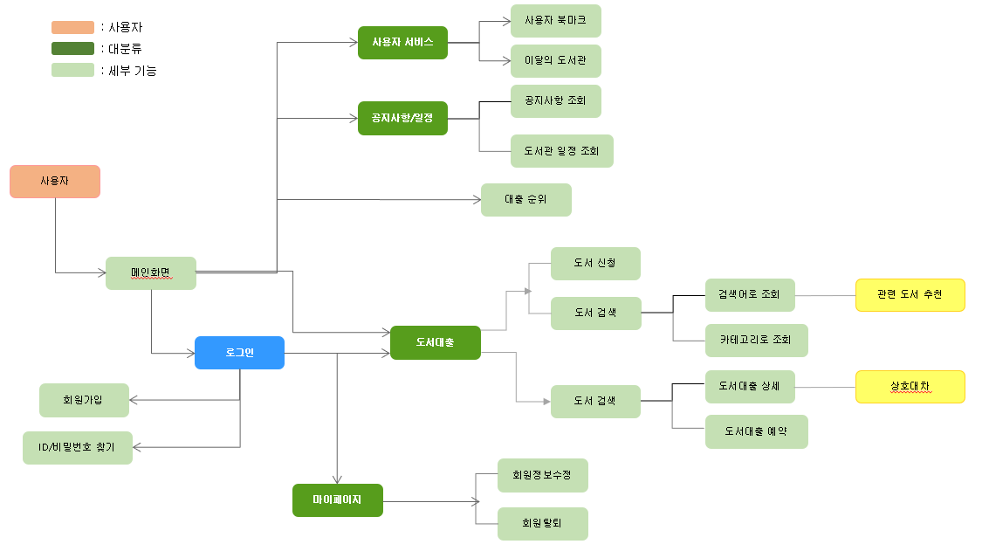
- 사용자

Slide 12
- 사용자
기능명 | 설명 | 비고
로그인 | 로그인
회원가입 | 회원가입
마이페이지 | 회원 정보 수정
아이디 / 비밀번호 찾기 | 아이디 및 비밀번호 찾기 | 이메일로 코드 발송
회원 탈퇴 | 회원 탈퇴
대출 목록 | 사용자의 대출 현황 및 지금까지 대출한 책의 목록 조회
위치 검색 | 관공서 위치 검색
상호 대차 | 관공서에 존재하는 작은 도서관에서 도서 대출
일정 조회 | 도서관의 일정을 조회
공지사항 조회 | 도서관의 공지사항을 조회
도서 검색 | 도서관에 존재하는 도서를 검색 | 자동완성 기능
도서 상세 정보 | 도서 설명 및 대출 가능 여부 등 상세 정보를 표시
도서 대출 | 도서 대출
도서 대출 예약 | 이미 모든 책이 대출 중일 경우 대출을 예약
대출 순위 | 도서관의 인기 대출 순위를 확인

Slide 13
- 사용자
기능명 | 설명 | 비고
도서 추천 | 사용자들이 작성한 리뷰를 통한 도서 추천
희망 도서 신청 | 사용자가 원하는 책이 도서관에 없을 경우 희망 도서를 신청
좋아요 | 관심 도서 좋아요 기능
반납일 알림 | 대출한 책의 반납일 하루 전 알림 기능
승인/반려 알림 | 희망 도서 신청 승인/반려 여부 알림 기능
1:1 채팅 | 관리자와 1:1 채팅

Slide 14
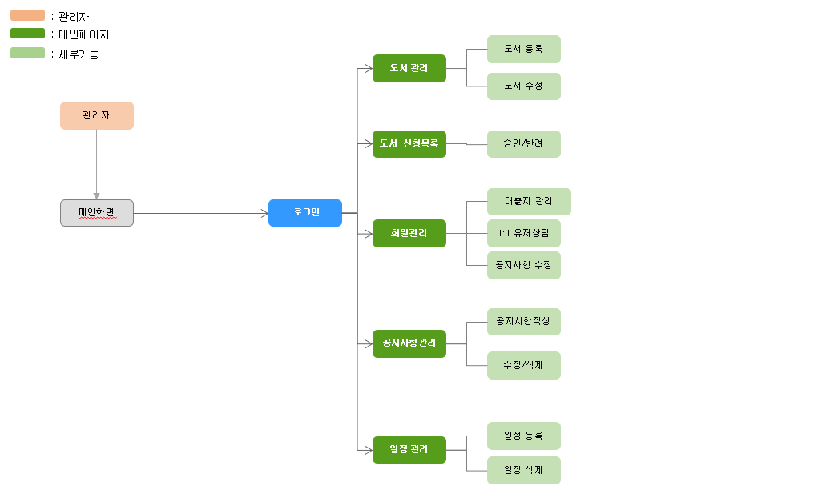
- 관리자

Slide 15
- 관리자
기능명 | 설명 | 비고
로그인 | 로그인
회원 탈퇴 | 사용자 탈퇴
도서 등록 | 알라딘 API에서 책을 검색하여 도서관에 책 등록
도서 수정 | 도서관의 책 수정
도서 삭제 | 도서관의 책 삭제
도서 신청 관리 | 사용자가 신청한 도서 신청을 승인/반려 처리
공지사항 등록 | 공지사항 추가 | 드래그 앤 드롭으로 업로드
공지사항 수정 | 공지사항 수정
공지사항 삭제 | 공지사항 삭제
일정 추가 | 일정 추가
일정 수정 | 일정 수정
일정 삭제 | 일정 삭제
1:1 채팅 | 사용자가 보낸 1:1채팅에 답장

Slide 16






Slide 17



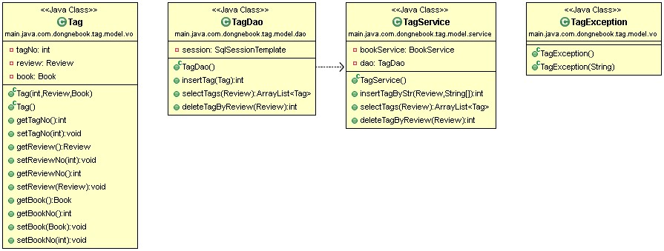
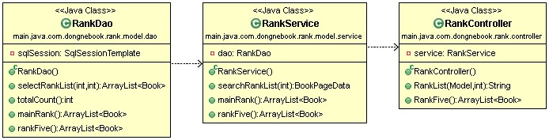
- user

Slide 18
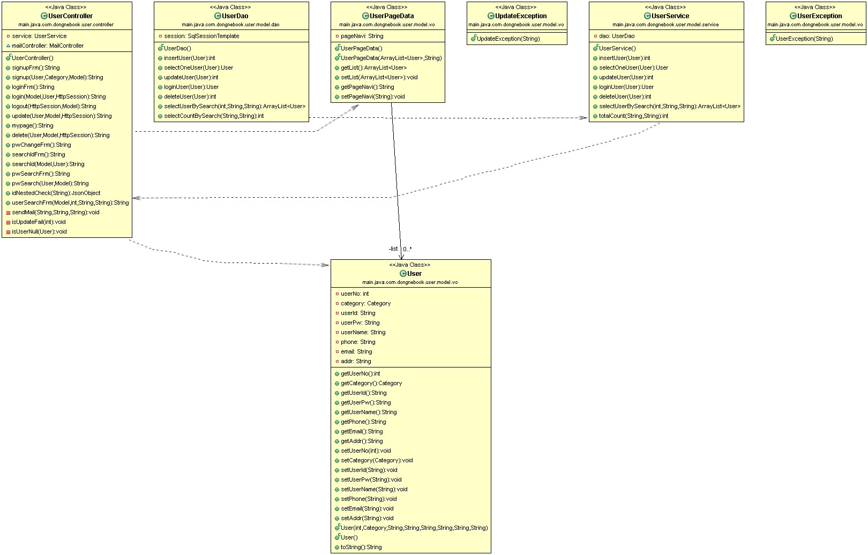

Slide 19
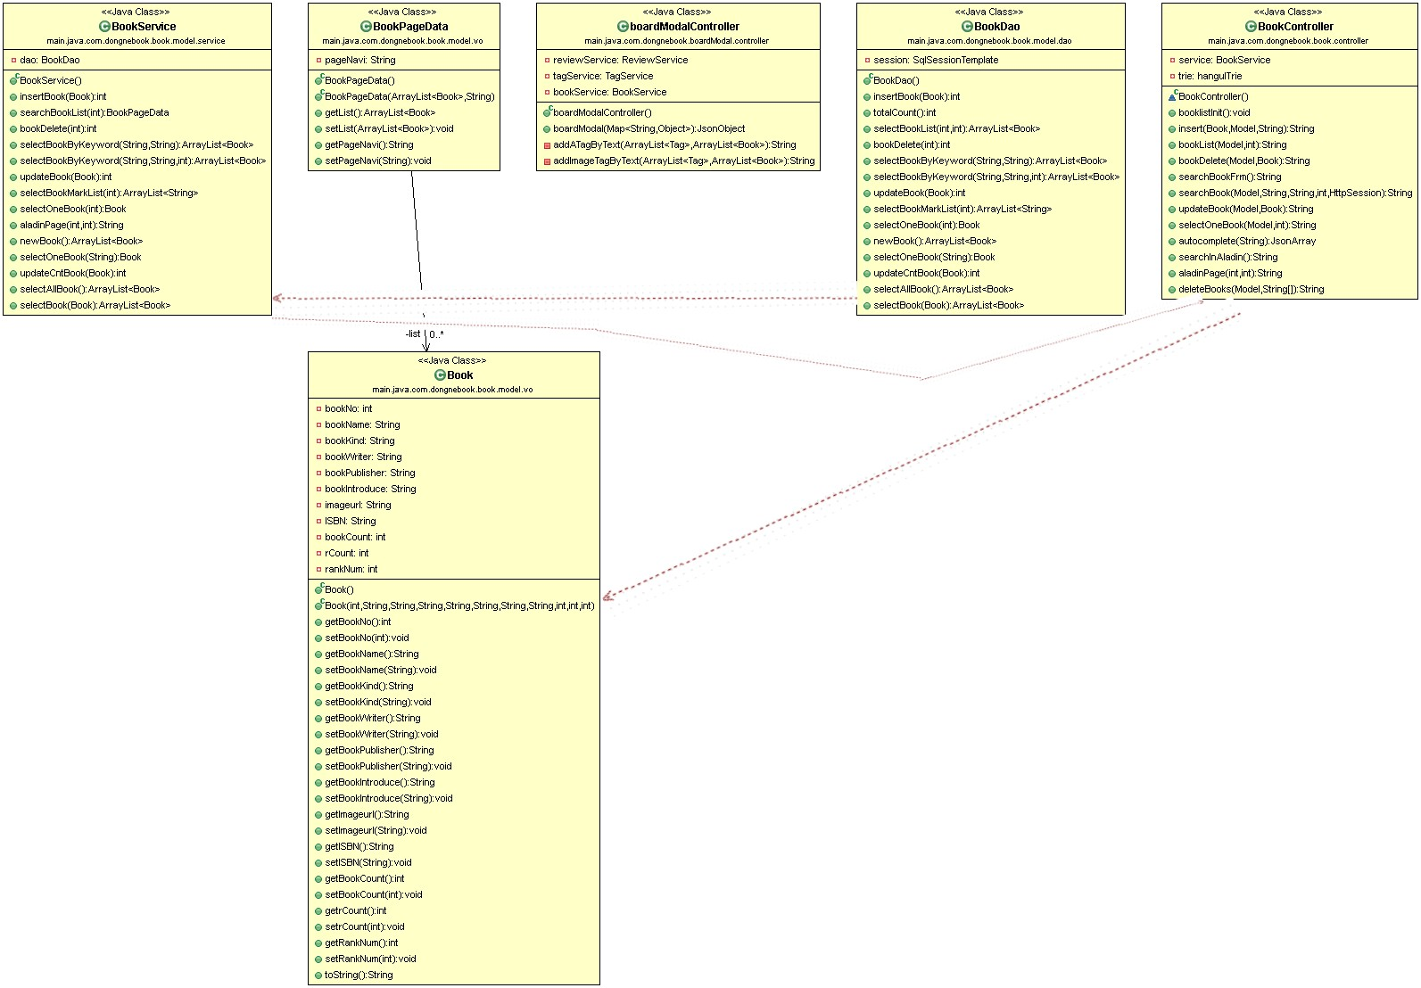

Slide 20
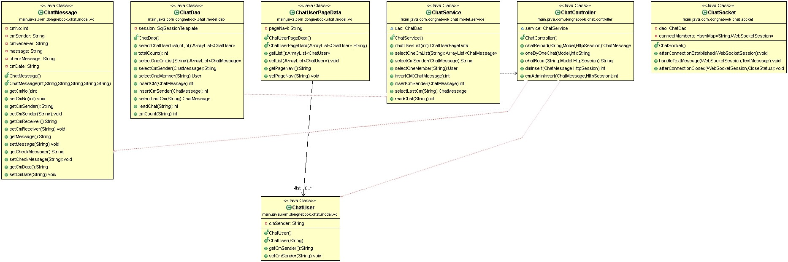

Slide 21
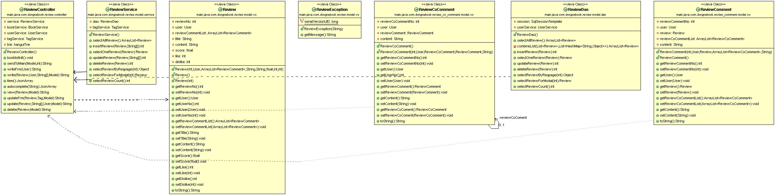

Slide 22
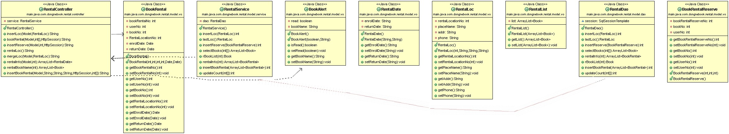

Slide 23
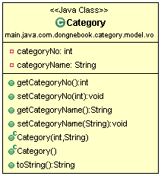
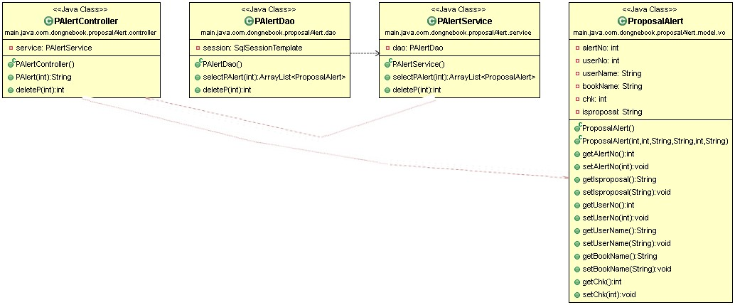

Slide 24
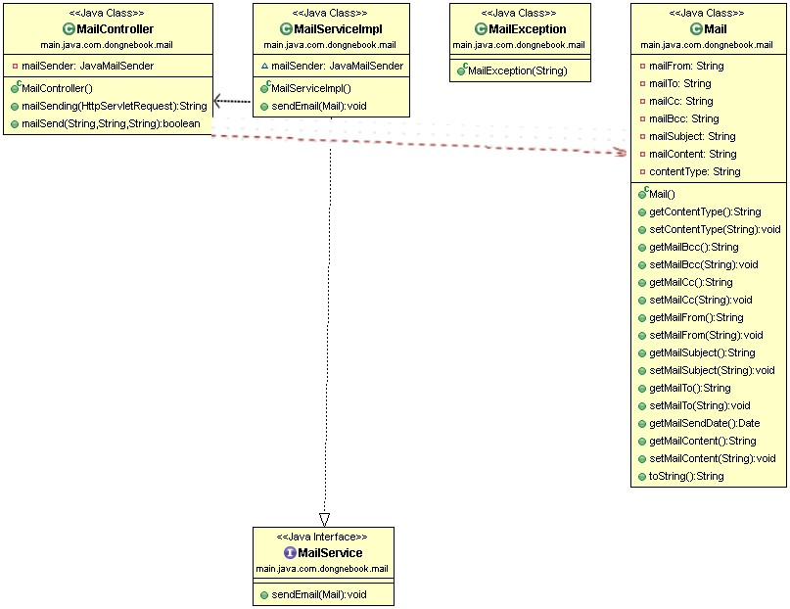
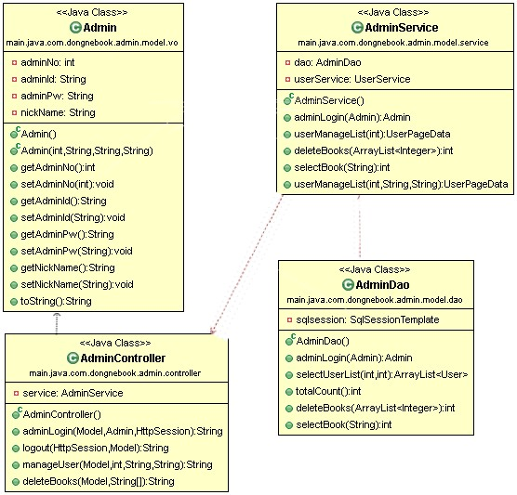

Slide 25
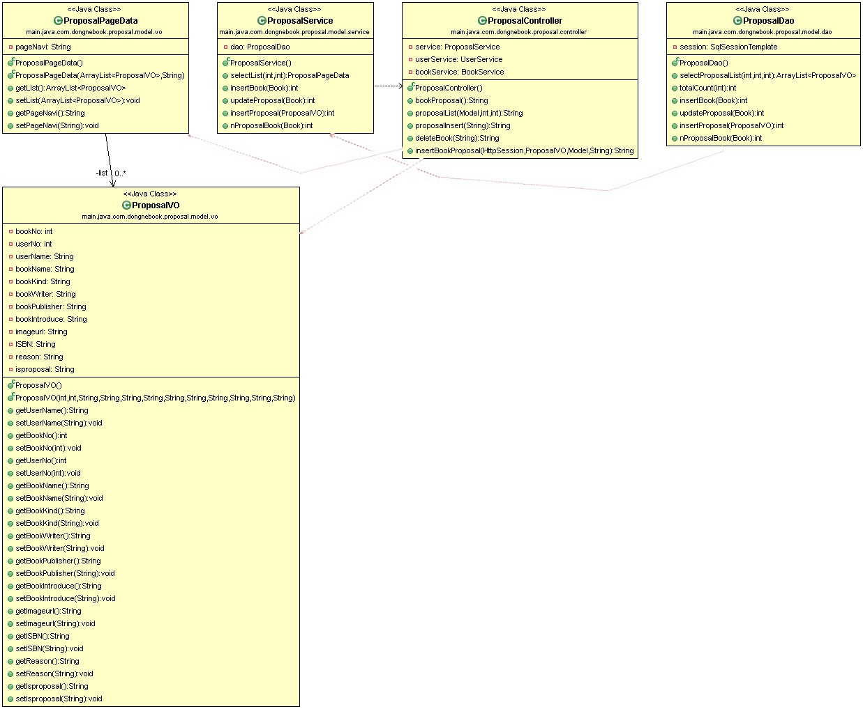

Slide 26
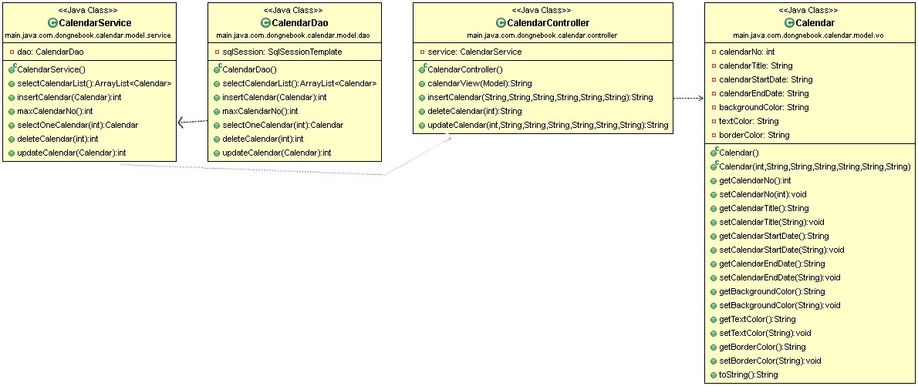
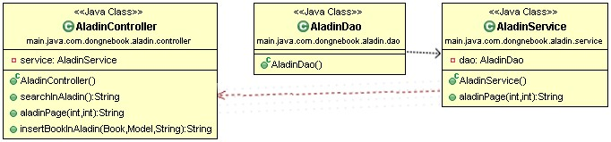

Slide 27
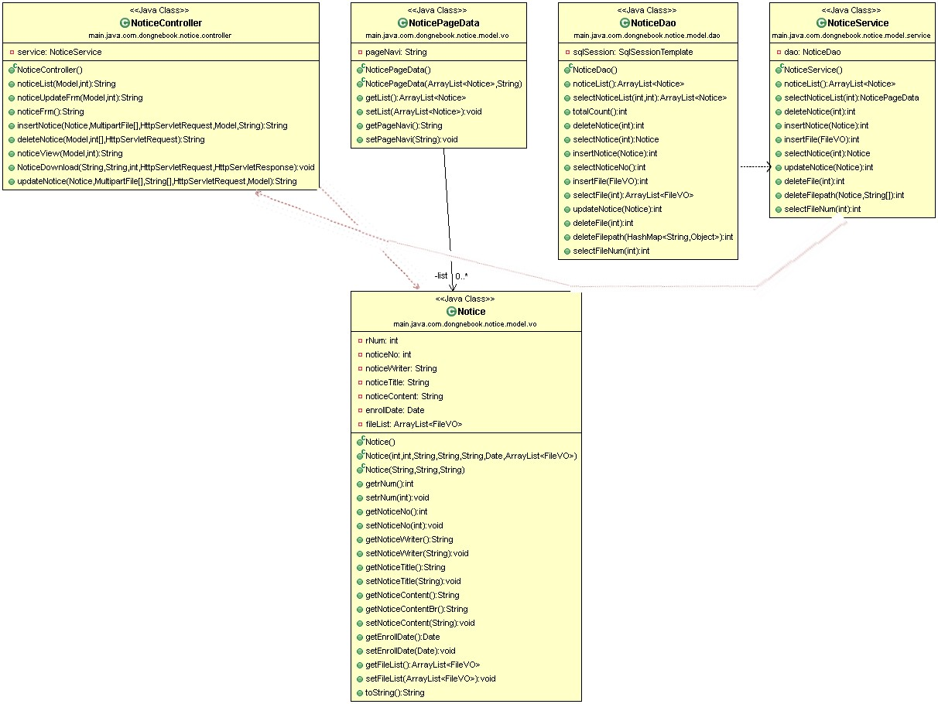

Slide 28
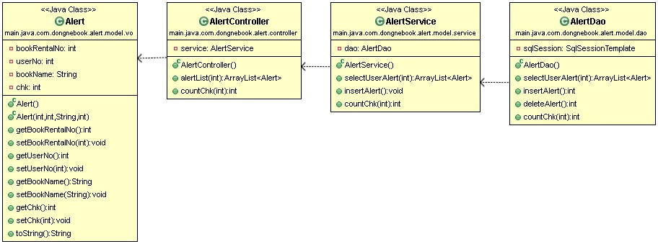
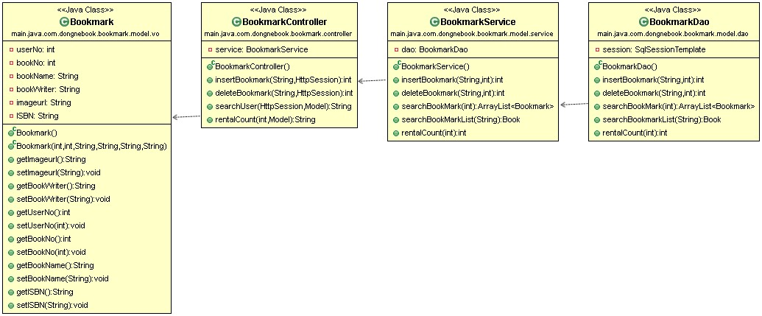

Slide 29
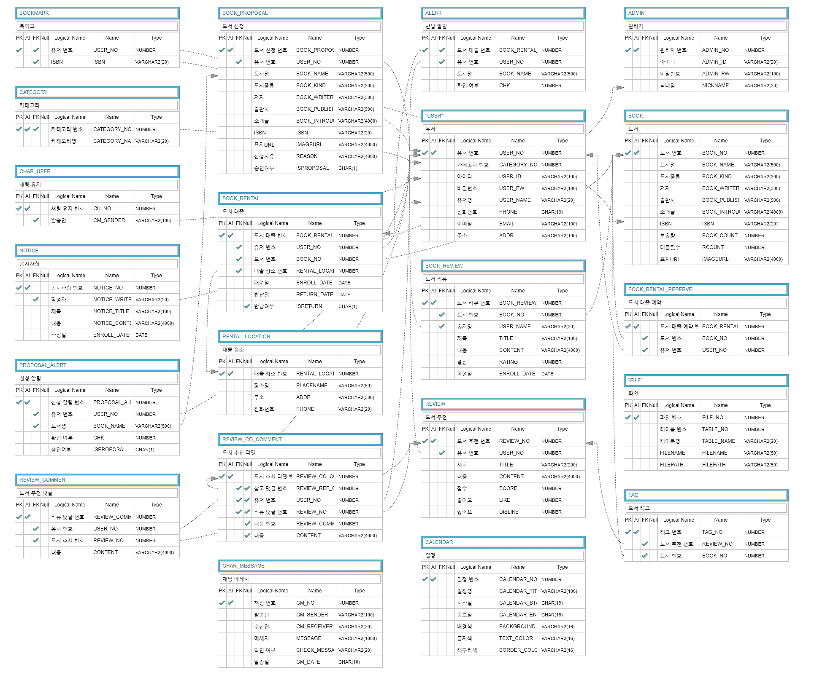

Slide 30






Slide 31




Slide 32






Slide 33



후기
하나의 키워드에 집중하는 홈페이지를 제작하다 보니,
한정적인 서비스가 사용자에게 불편 할 수 있겠다는 생각이 들음
오프라인에서의 상황을 염두하고 기능을 만들기가 어려웠다
보완 사항
전체적인 UI의 통일성이 떨어짐

Slide 34

Q & A

Slide 35


